Slide 1
수학적 모델링을 이용한 효용적인 차트분석 방법에 대한 연구
1514 이지훈 1714 오진택

Slide 2
목차
1. 연구 동기 및 목표
2. 사용한 이론 소개: 5일,20일 이동평균선,
엘리어트 파동이론, 유전알고리즘 등
3. 유전 알고리즘을 통한 최적화 모델 설계
4. 엘리어트 반영 모델
5. 각 모델에 실제상황 적용
6. 결론

Slide 3
연구 동기 및 목표
현재 기술은 단일 알고리즘, 즉 여러 차트 분석 기술들 중 한 가지만을 이용해 주식 그래프를 분석하여 예측하는 방식이다. 이는 차트를 정확히 분석할 수는 있지만 갑작스러운 변화에 대처하지 못하고 프로그램 수정이 수시로 필요한 등 다방면에서의 분석이 불가능했고 이를 해결할 수 있는 차트분석 모델이 필요했다.
이 연구는 5일선-20일선 매법, 골든크로스기법 등 여러 가지 차트분석 기법들을 사용하면서 상황에 따른 각 수학적 모델의 수익률, 안전성을 파악하고, 여러 수학적 모델들을 종합하여 수익률과 안전성을 확보한 차트분석 모델을 만드는 것을 목표로 한다.
이전의 연구나 로보어드바이저들은 단일 프로그램을 사용하여는 연구에 그쳤다, 이번 연구는 이전에 개발된 여러 수학적 모델들을 종합하여 유전적으로 최고수익률을 찾아 실현하는 알고리즘을 구현하는 것을 목적으로 둠에 있어서 다른 연구들과 차별점이 있다.

Slide 4

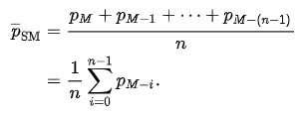
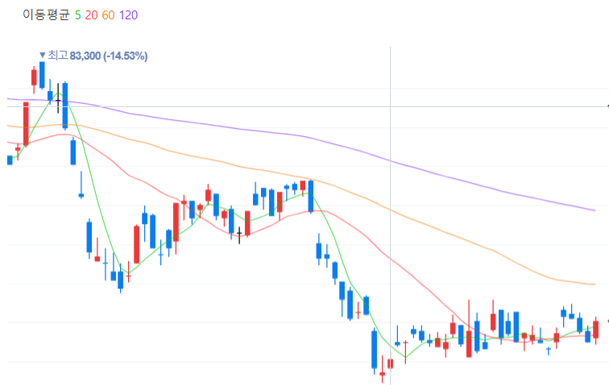
이론1-이동평균선
5일선의 의미
20일선의 의미

Slide 5
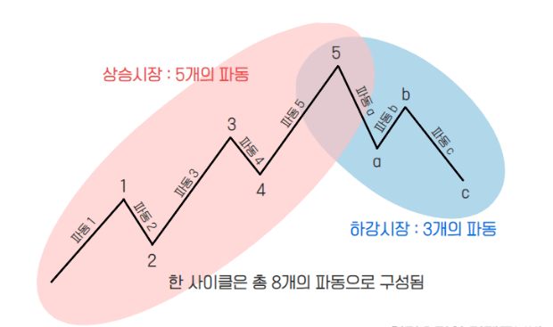
이론2-엘리어트 파동이론
대부분의 주식 사이클은 크고 작은 엘리어트 파동으로 나뉘고
상승, 하락의 비율과 고점의 위치관계 등이 존재함

Slide 6
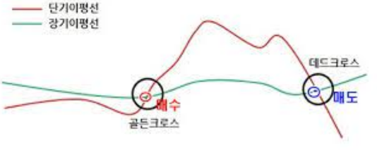
이론3-골든크로스 기법
단기이평선=5일
장기이평선=10일or20일
5일선이 < 20일선 = 주가가 폭락하고 있다는 의미
이는 주가선만을 보고서는 쉽게 알 수 없는 정보

Slide 7
5일선-20일선 매도법 모델
장이 열리면 매수, 매도 조건을 판단하여 진행
매수조건: 1. 주가, 5일선, 20일선순으로 정렬됨
2. 주가가 전날에 비해 상승함
3. 전날의 종가보다 오늘의 시가가 더 높음
매도조건: 1. 20일선이 5일선보다 높음

Slide 8
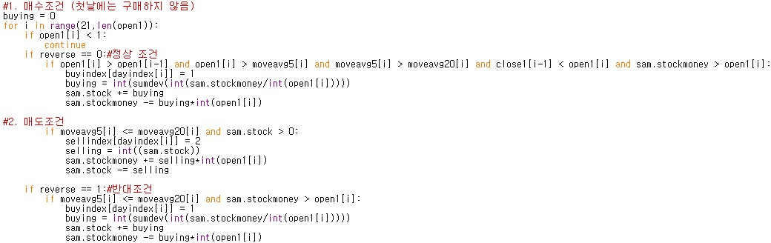
5일선-20일선 매도법 모델 구현
주가가 상승함
주가,5,20일선 정렬
종가보다 시가가 높음
20일선이 5일선보다 높음

Slide 9
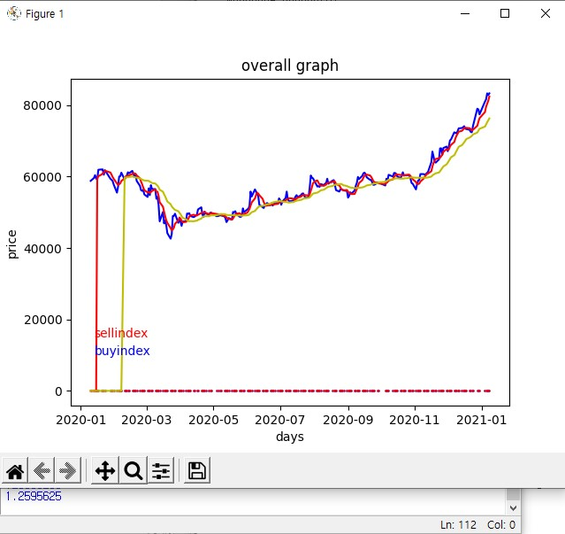
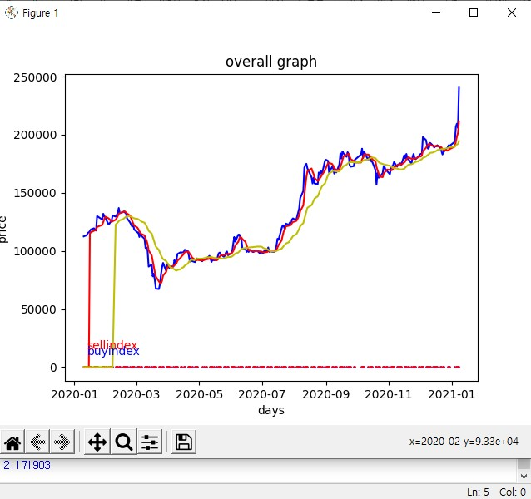
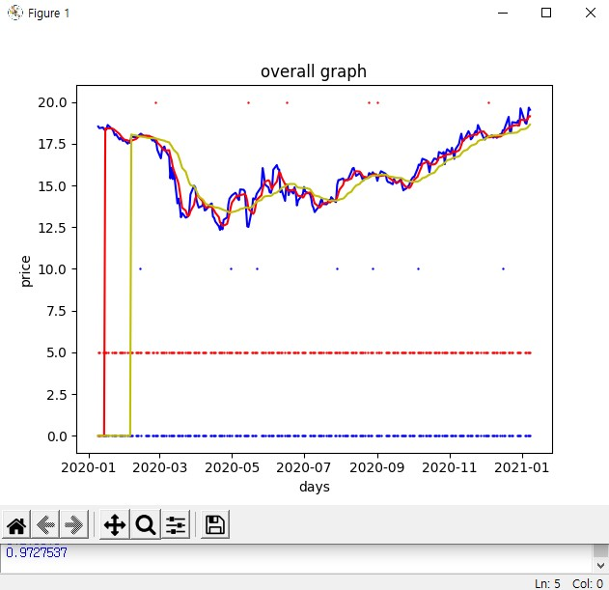
5일선-20일선 매도법 결과
삼성전자
현대자동차
Waterstone

Slide 10
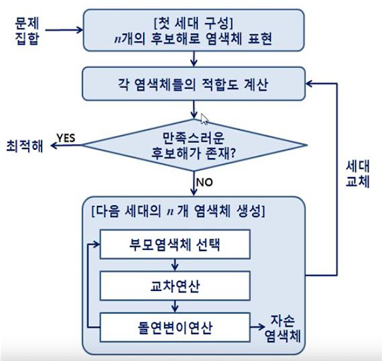
유전 알고리즘 모델
일종의 최적화 모델.
여러 변수들을 유전자의 형태로 나타내어 세대가 지날 때 마다 적자생존의 원리로 다음 세대로 더 적합한 유전자가 계승된다.
교차, 돌연변이, 무작위 교배 등 생물 진화의 여러 원리를 사용한다.

Slide 11
유전 알고리즘 구현
K 값 설정
수익률 계산
최대수익률을 가졌던 k값에 대해 다음 k값을 랜덤하게 설정 (1000번 반복!)
결과: 거의 모든 종목에서 k값이 1일 때 수익률이 최대였고, 극소수의 종목에서 k값이 1이 아닌 다른 값이었다.

Slide 12
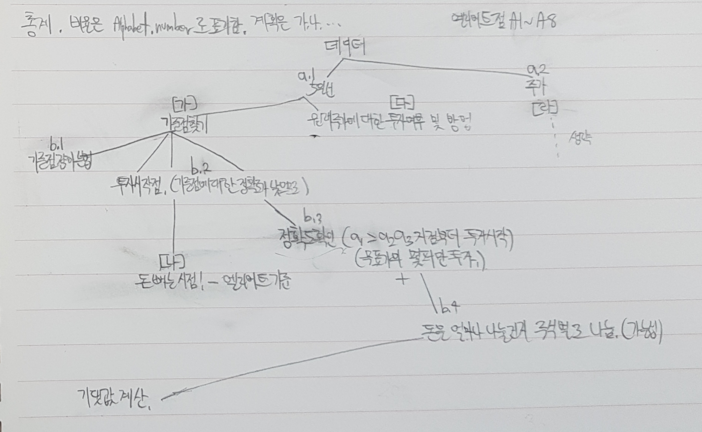
엘리어트 모델
시드머니 1억 공유
하루가 지날 때마다 그래프를 분석하여 매수, 매도 여부 결정
그날의 매도금으로 다른 주식들을 매수
골든크로스 기법을 우선으로 적용
매수,매도 결정->

Slide 13
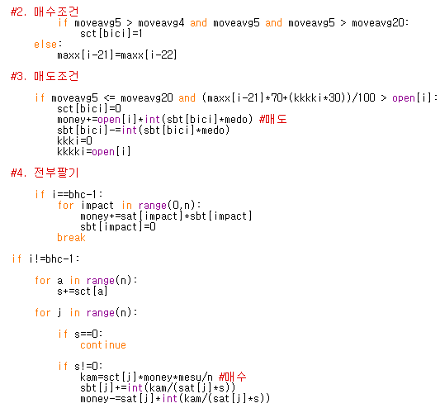
엘리어트 모델 구현
엘리어트 시작점 찾기
시작점=재배열(주가-5-20)
5파도달 후 7파예상->매도x
하락A파 예상시 30:70부근에서 전액매도
전액매도 결정후 ->특별한 급상승 외의 상황에서는 장기간 매매 하지않음

Slide 14
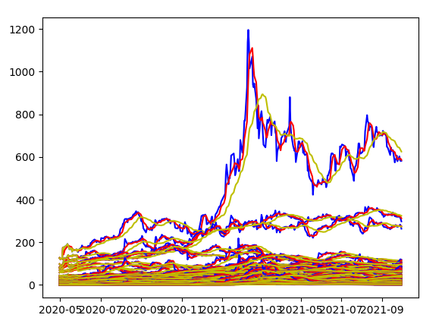
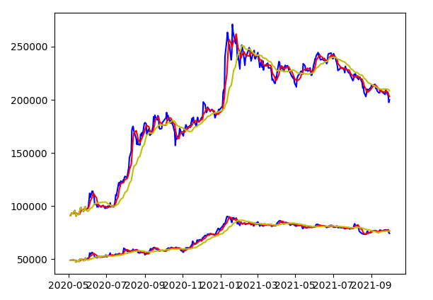
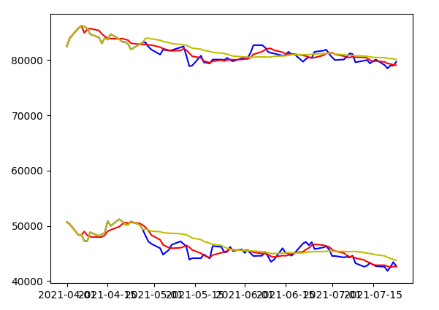
엘리어트 결과
각 yahoo finance의 100개종목, 1개의 상승세와 하락세, 2개의 하락세에 대한 투자
엘리어트 파동이론의 상승곡선에 기초한 것이기에, 하락곡선에 대해서는 한번도 매수여부를 결정한 적이 없었다.
수익률 각 24% 73% -3%

Slide 15
결론
여러 매도법의 장점을 종합하니 여러 주식종목의 각각의 상황을 다방면에서 판단하여 수익성과 안전성이 모두 높은 수학적모델을 구현했다. 일부 상황에서 발생하는 손해, 주식의 변화에 비교적 빠르게 대응하지 못한다는 단점은 앞으로 해결되어야 할 과제이다.
단일 알고리즘만을 극도로 발달시킨 기존의 연구와 달리 여러 매도법을 상황에 맞게 바꿔가면서 사용하는 모델의 개발을 통해 기존의 낮은 융통성과 일관된 중수익, 중수입의 단점을 해결할 것이다. 또한 복수알고리즘이라는 새로운 로보어드바이저의 개발동향에 관한 여러 후속연구가 진행될 것이다.

